Slide 1







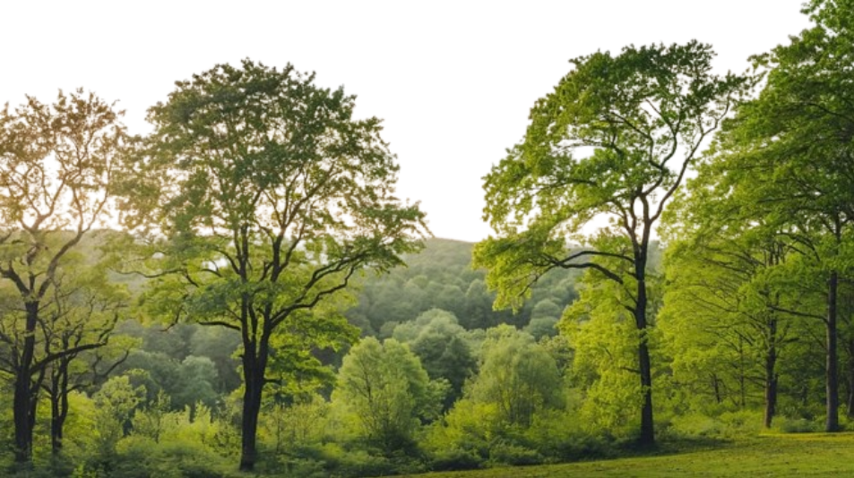

République Algérienne Démocratique Populaire Ministère de l’Enseignement Supérieur et de la Recherche Scientifique
Présidente : Dr Radi N
Membres :
Pr Cherif HS
Pr Rouibi A
Pr Bendjoudi Dj
Pr Touaibia M
Pr Amara N
Pr Belmeskine H
Dr. Amedjkouh H
Comité scientifique
Université Blida 1
Dr Amokrane
DrDouaouri N/H
Dr Grandi M
Dr Benmansour N
Dr Metidji H
Dr Hamzi W
Dr Mou as A
Dr Zerkaoui A
Faculté des Sciences de la Nature et de la Vie Département de Biologie
Laboratoire de Recherche de Biotechnologies, Environnement et Santé
Organisé le : 15/04/2026
Présidents d’honneur
Monsieur le Recteur de l’université Blida 1 :
Pr.BEZZINA Mohamed
Monsieur le Vice-Recteur chargé de la PGRS de l’université Blida 1 :
Pr. ROUDANE Mohamed
Monsieur le Doyen de la faculté SNV de l’université Blida 1 :
Pr. NABI MUSTAPHA
Célébration de la journée mondiale de la forêt :
forêt et économie
Comité d’organisation
Présidente : Pr.Touaibia M
Membres : Mme.Halleche I
Dr. Radi N Dr. Metidji H
Dr. Kadri F Dr Kadir N Dr Semmar A Mr Hadoudi Dj
Dr Melouani Mr Tellasse Z
Dr khier M Mr Krilifa A
Dr Kadir N Dr Lekehal S
21
Mars
Présidente : Dr EL FERRAN- ZERKAOUI A
Vice –présidente : Dr Benmansour N
Contact : Tel. 0666530841 Email : Jforet2026@gmail.com

Slide 2

Préambule
Instruction aux auteurs
Date importante
Chaque année, la Journée internationale des forêts nous invite à redécouvrir la valeur inestimable de ces écosystèmes vivants qui couvrent près d’un tiers de la surface terrestre. Bien plus que de simples paysages naturels, les forêts constituent un pilier essentiel du développement économique durable et du bien-être des sociétés humaines.
Elles fournissent des ressources vitales — bois, fibres, plantes médicinales, produits alimentaires — tout en soutenant des millions d’emplois à travers le monde. De la gestion forestière aux industries du bois, de l’écotourisme aux services écosystémiques comme la protection des sols, la régulation du climat et la préservation de l’eau, la forêt participe activement à l’économie locale, nationale et mondiale.
Le thème « Forêt et économie » met en lumière la nécessité d’un équilibre entre exploitation et conservation. Investir dans la forêt, c’est investir dans un capital naturel renouvelable capable de soutenir une croissance verte, de réduire la pauvreté rurale et d’assurer la résilience face aux changements climatiques.
En 2026, cette journée constitue un appel à renforcer les politiques de gestion durable, à valoriser les filières forestières responsables et à encourager chacun — citoyens, entreprises et institutions — à préserver ce patrimoine naturel commun. Protéger la forêt aujourd’hui, c’est garantir une économie viable et un avenir prospère pour les générations futures.
Résumé : 01 page, version Word, nom du fichier : Nom. Prénom-Numéro du thème
Titre : Times New Roman 12, gras, centré
Auteurs : Nom + Prénom, Time New Roman11, gras, centré. L’auteur concerné par la présentation souligné
Affiliation des auteurs : Time New Roman10, normal avec email de l’auteur principal pour correspondance
Texte : Time New Roman12, normal, simple interligne
Mots clés : 06 mots (maximum)
Date limite d’envoi des résumés :
08 Avril 2026
Notification d’acceptation des résumés :
11 AVRIL 2026
Fiche d’inscription
Nom :…………………………………
Prénom :……………………………
Statut : (Doctorant, Chercheur, enseignant- chercheur…)………..
Thème……………
Etablissement……
Thèmes
Thème 1: Forêts face aux changements climatiques.
Thème 2: Gestion durable et rentabilité économique
Thème 3 : la forêt comme source de richesse et d’ emplois
Thème 4: Conservation des espèces forestières
Langues officielles de la journée
Anglais , Français
Contact : Tel. 0666530841 Email : Jforet2026@gmail.com

